Slide 1


Slide 2

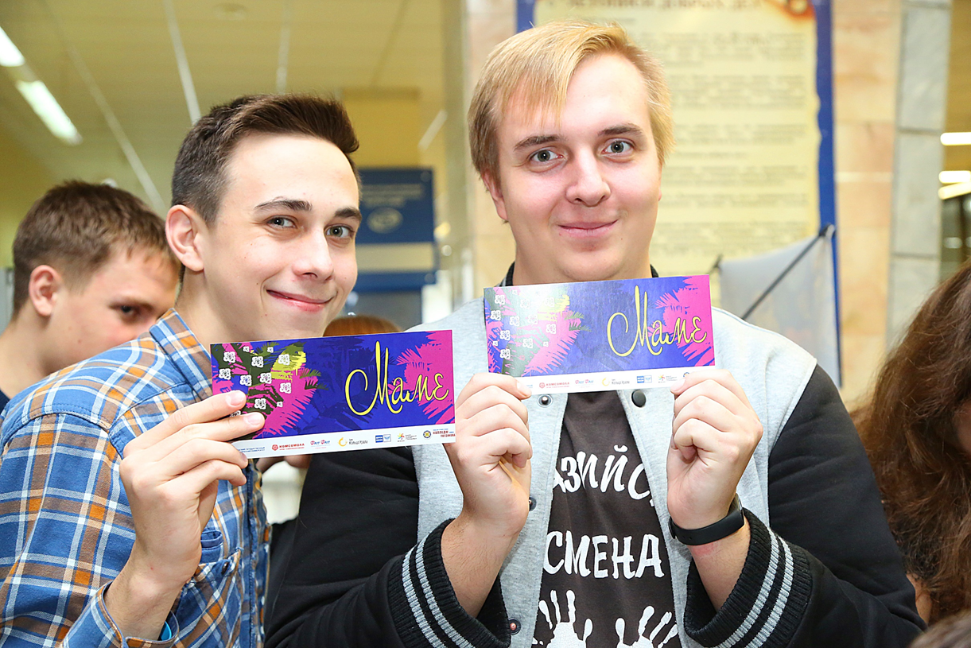
В рамках празднования Дня Матери с 1 по 3 ноября на территории г. Екатеринбурга волонтеры Уральского государственного экономического университета провели ежегодную благотворительную акцию «Письмо маме», в рамках которой каждый желающий мог написать и отправить письмо на официальной открытке акции самому близкому и дорогому человеку – МАМЕ.

Slide 3
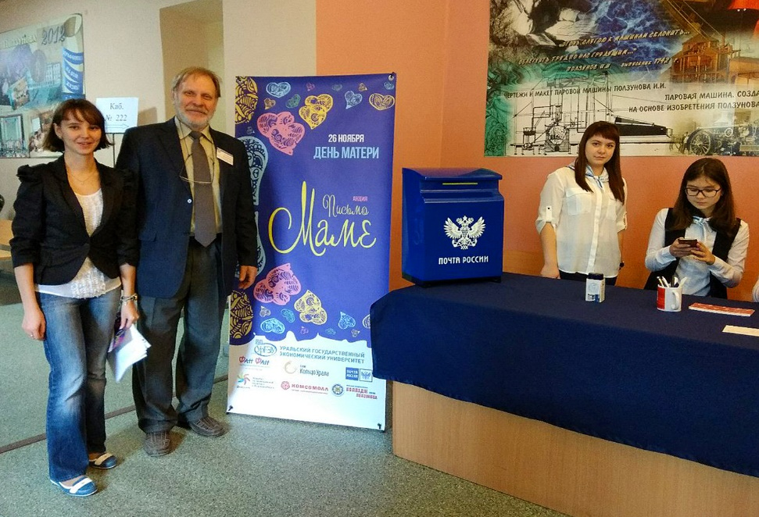
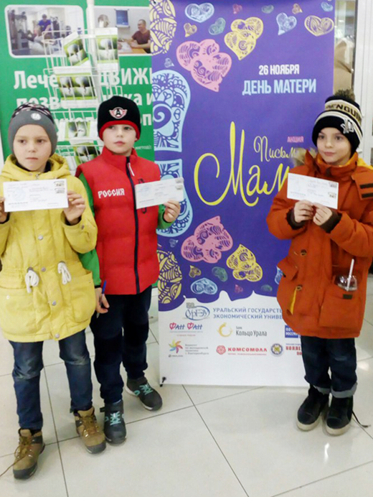
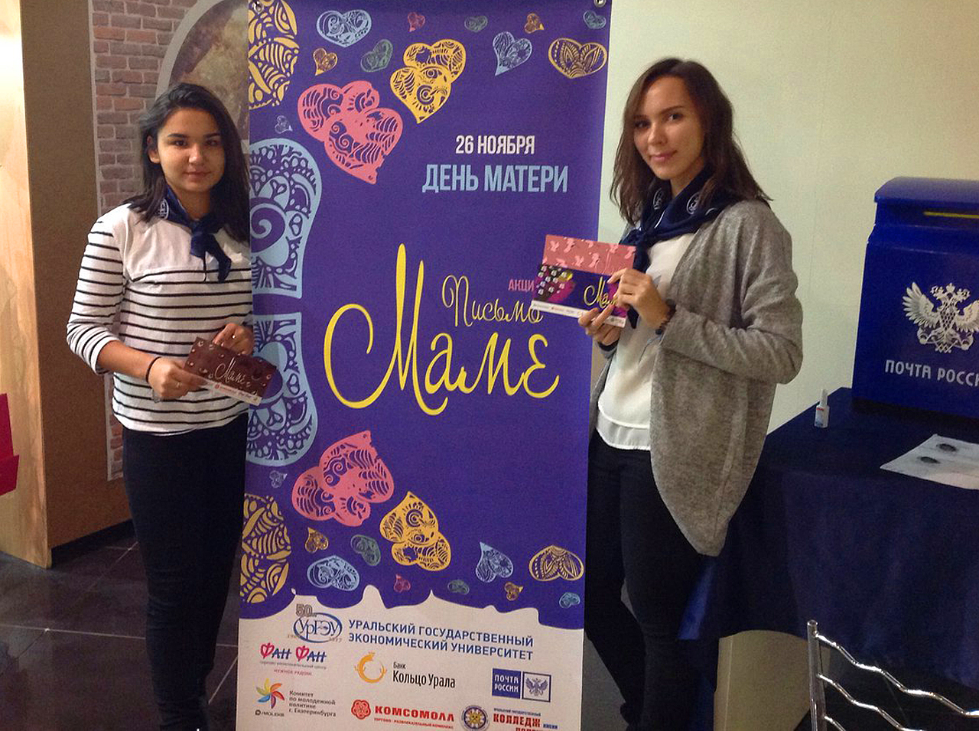
Участники акции — школьники, студенты, горожане — в течение нескольких дней писали поздравления матерям.
Открытки, конверты и марки предоставлялись организаторами бесплатно.

Slide 4
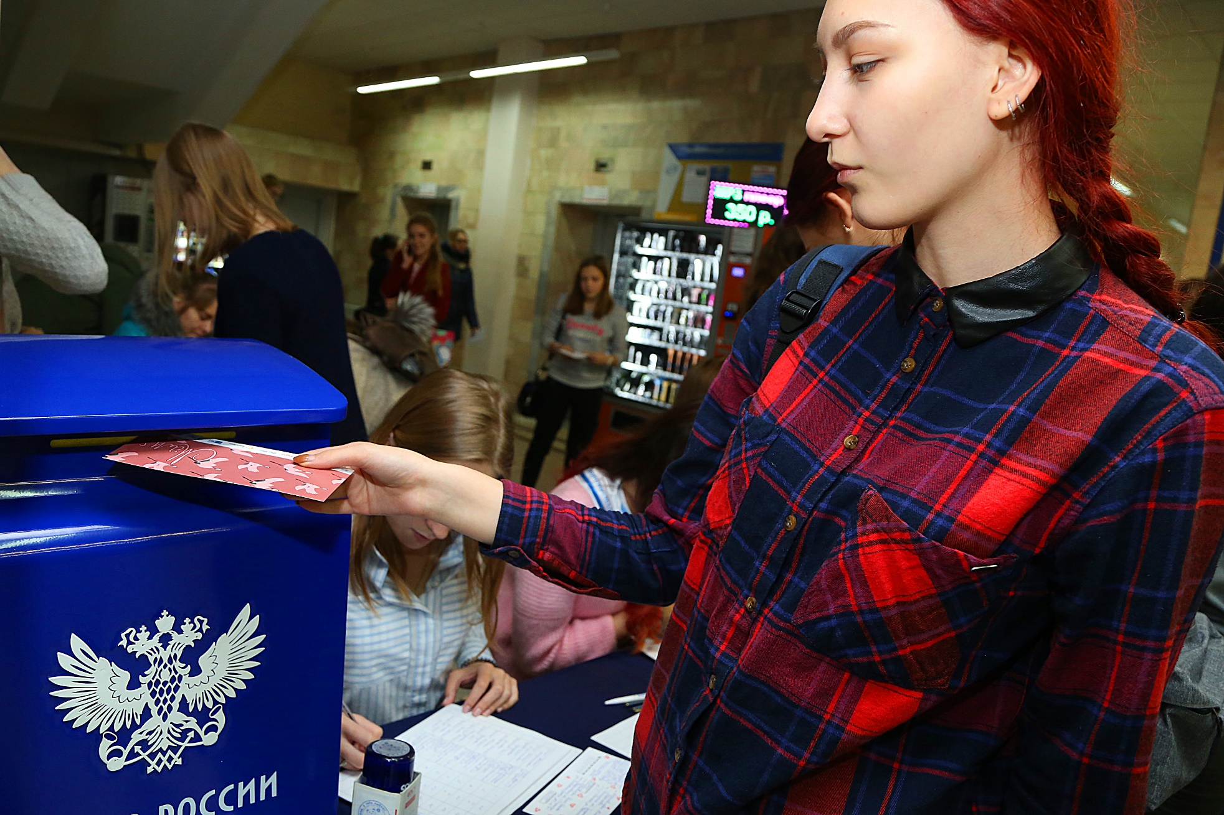
Цель акции — особо отметить значение в нашей жизни главного человека — Мамы.
Проект направлен на воспитание семейных ценностей, укрепление нравственного и культурного потенциала детей и молодежи.

Slide 5
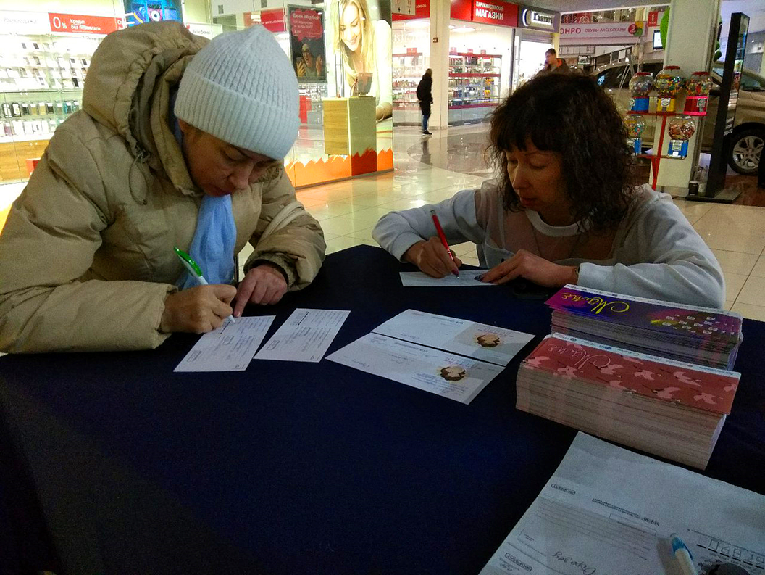
Площадки 2017 года:
Уральский государственный экономический университет, Уральский государственный колледж имени И.И. Ползунова,
ТРЦ «Фан Фан»,
ТРК «КомсоМОЛЛ».

Slide 6






Партнеры 2017 года:
Комитет по молодежной политике г. Екатеринбурга,
Уральский государственный колледж имени И.И. Ползунова,
УФПС Свердловской области – филиал ФГУП «Почта России»,
Банк «Кольцо Урала»,
ТРЦ «Фан-Фан»,
ТРЦ «Комсомолл».

Slide 7


Всего отправлено около 1 500 открыток, за рубеж около 50 штук. Кроме студентов Колледжа им. Ползунова, студентов и сотрудников УрГЭУ, посетителей и работников ТЦ в акции приняли участие :
школа № 151, № 25, Екатеринбургский кадетский корпус.

Slide 8
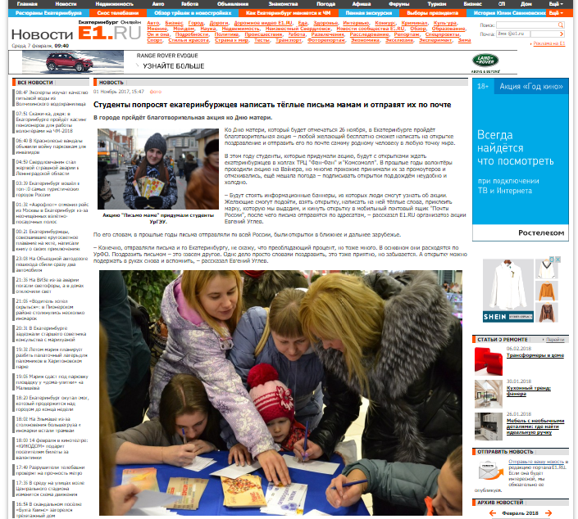

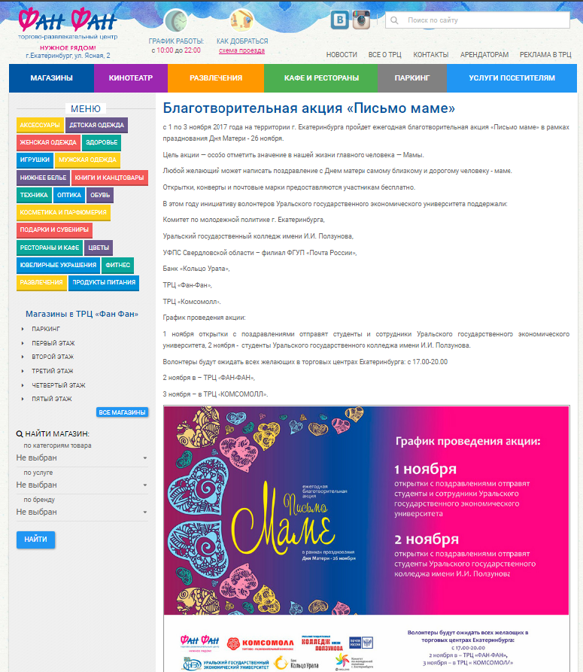
Об акции говорят и пишут:
ПРЯМОЙ ЭФИР

Slide 9
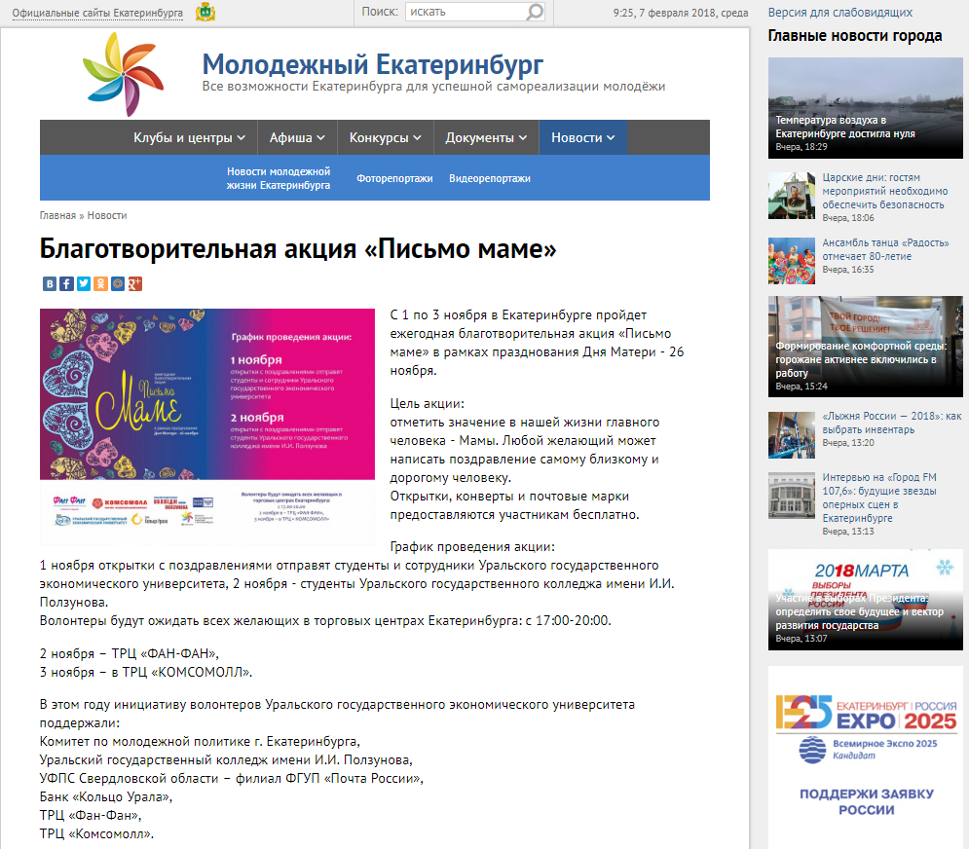
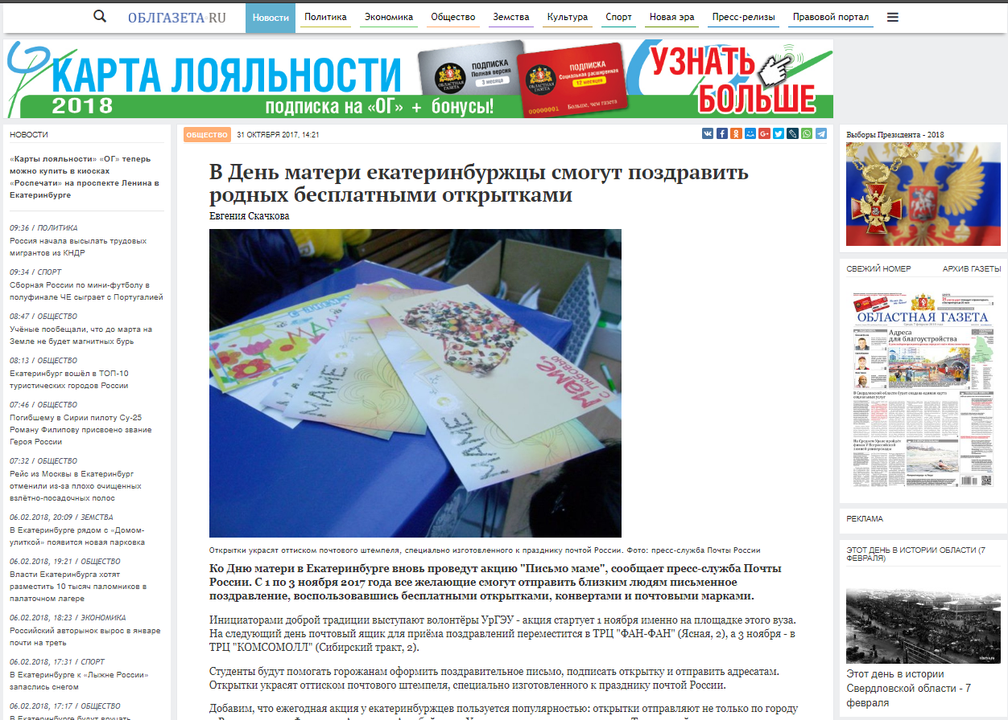

Slide 10
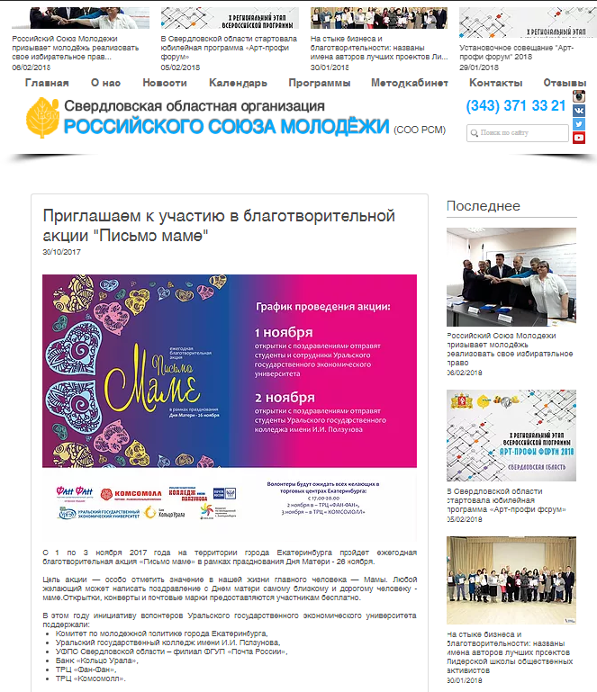
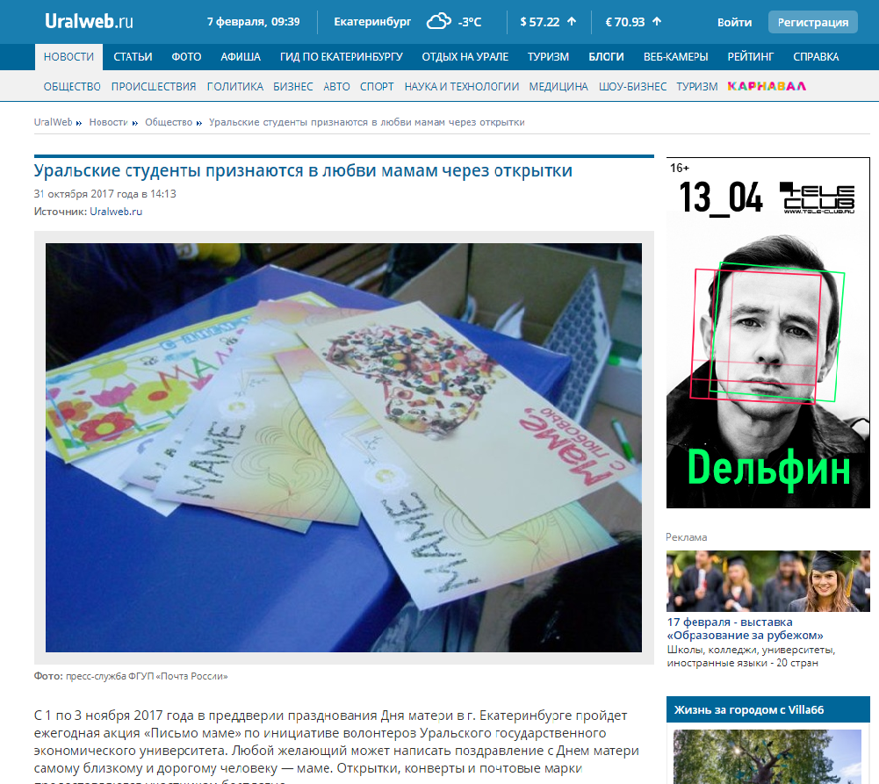

Slide 11
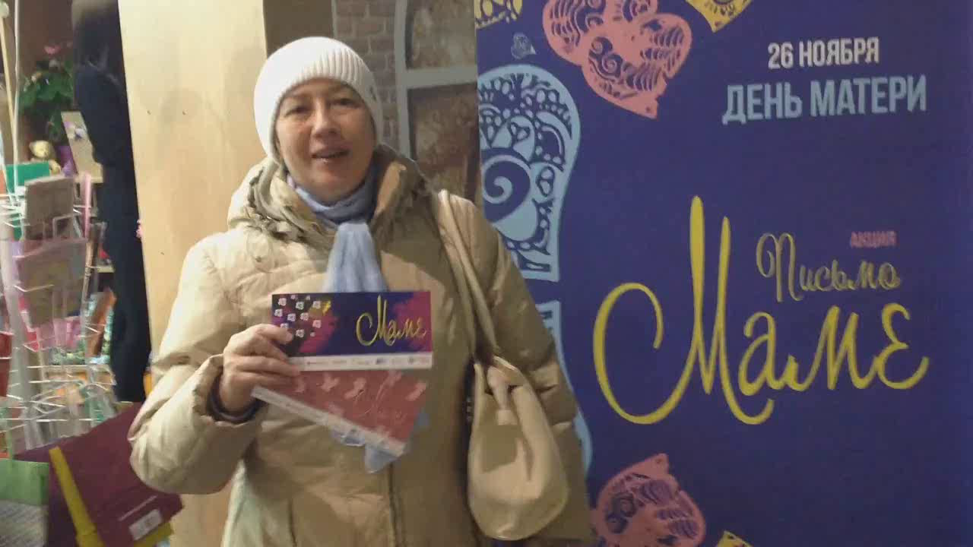

Slide 12
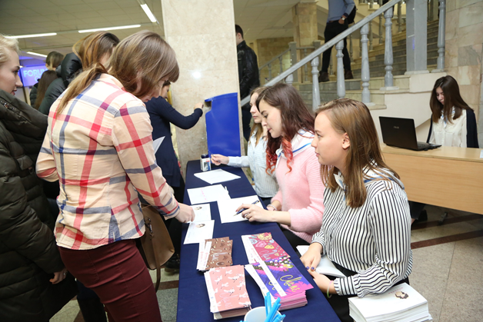
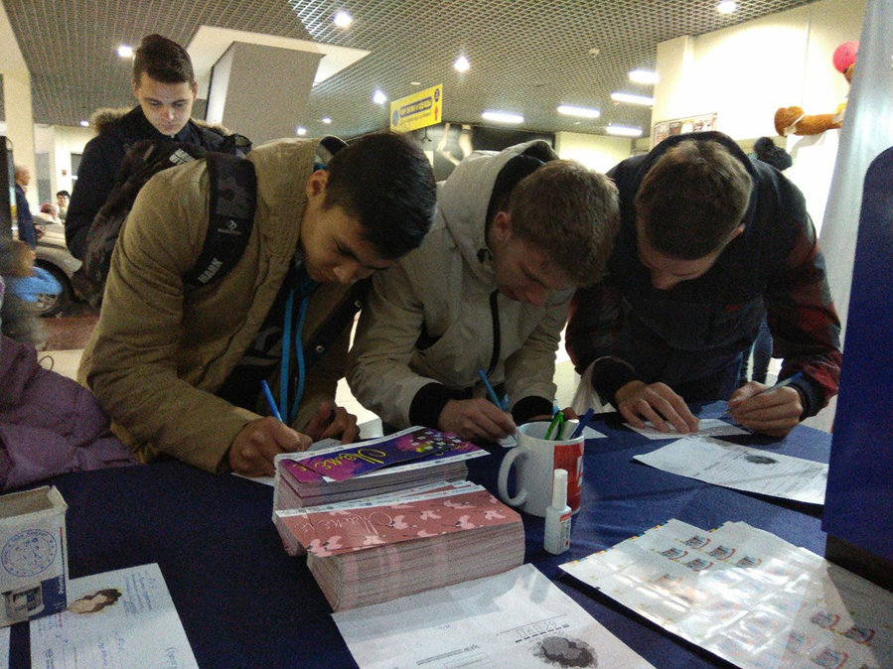
Контакты:
Группа УрГЭУ Вконтакте: https://vk.com/usue.students
Группа акции Вконтакте: https://vk.com/pismo_mame_usue
Департамент по молодежной политике УрГЭУ: каб. 251,
тел. 8(343)2212724
Голубых Иван,
Дремина Анастасия

